Slide 1
6장 동적 계획법

Slide 2
목차
기본 개념
  동적 계획법
  분할 정복과의 비교
  최적성의 원리
행렬의 연쇄적 곱셈
  직선적 알고리즘
  동적 계획법을 사용한 알고리즘
최적 이진 탐색 트리
스트링 편집 거리

Slide 3
기본 개념
동적 계획법(dynamic programming)
  주어진 문제를 여러 개의 소문제로 분할하여 각 소문제의 해결안을 바탕으로 주어진 문제를 해결
  각 소문제는 다시 또 여러 개의 소문제로 분할 가능
  각 소문제는 원래 주어진 문제와 동일한 문제이지만 입력의 크기가 작음
  소문제의 해를 표 형식으로 저장해 놓고 이를 이용하여 입력 크기가 큰 원래의 문제를 점진적으로 해결

Slide 4
분할 정복과의 비교
분할 정복
  분할되는 소문제가 독립적이어서 소문제를 다시 순환적으로 풀어 그 결과를 합침
동적 계획법
  소문제가 독립적이지 않아서, 즉 소문제 간에 중복되는 부분이 있어서 이를 분할 정복 방법으로 풀면 동일한 소문제를 반복적으로 풀어야 하는 경우가 발생
  소문제의 계산 결과를 표에 저장해 놓고 필요할 때 이 표에서 값을 꺼내옴

Slide 5
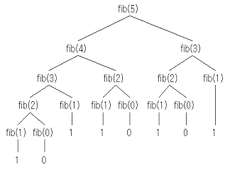
분할 정복과의 비교 예(1)
피보나치 수열
  f(n) = f(n-1) + f(n-2)
분할 정복의 경우
  아래 함수를 반복 호출
def fib(n):
if n <= 0: return 0
if n == 1: return 1
else: return fib(n-1) + fib(n-2)

Slide 6
분할 정복과의 비교 예(2)
동적 계획법의 경우
  f[2]부터 f[3], f[4]의 순서로 계산하여 f[n]을 구함
  상향식 방법
  (bottom-up)
def fib2(n):
f = [0] * n
if n > 0:
f[1] = 1
for i in range(2, n):
f[i] = f[i-1] + f[i-2]
return f[n-1]

Slide 7
적용 대상
최적화 문제
  동적 계획법은 최소치 또는 최대치를 구하는 최적화 문제에 적용
  최적화 문제의 최적해는 여러 개가 있을 수 있지만 그 중의 어느 하나를 구하면 됨
  최적해는 기본적인 소문제의 최적해로부터 더 큰 크기의 소문제의 최적해를 구하는 과정을 거침
최적성의 원리(principle of optimality)
  주어진 문제의 부분의 해가 전체 문제의 해를 구성하는데 사용
  동적 계획법으로 문제를 해결하려면, 그 문제가 최적성의 원리를 만족해야 함
최적성의 원리의 적용
  어떤 문제의 한 사례(instance)에 대한 최적해가 모든 부분사례(sub-instance)에 대한 최적해들을 항상 포함할 때

Slide 8
적용 단계
문제의 특성을 분석하여 최적성의 원리가 적용되는지 확인
주어진 문제를 소문제로 분해하여 최적해를 제공하는 점화식 도출
입력 크기가 작을 때 도출된 점화식의 해를 구함
이 해를 이용하여 점차적으로 입력 크기가 클 때의 점화식의 최적해를 구함

Slide 9
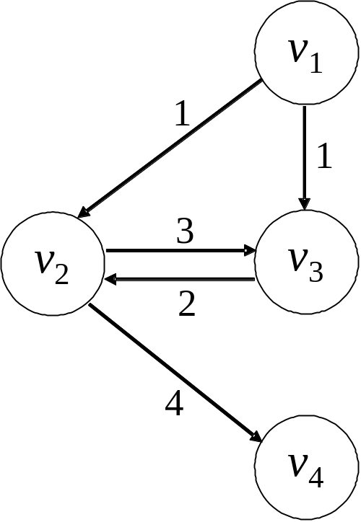
최적성의 원리가 성립하지 않는 예
- v₁에서 v₄까지의 최장 경로 :
[v₁, v₃, v₂, v₄]
- v₁에서 v₃까지의 최장 경로 :
[v₁, v₃]가 아니라 [v₁, v₂, v₃]
- 부분 해가 전체 해를 구성하는데
사용되지 않음

Slide 10
욕심쟁이 방법과의 비교
두 방법 모두 최적성의 원리가 적용
욕심쟁이 방법 (greedy method)
  단계별로 진행되어 각 단계에서는 현재 상태에서 가장 최적이라고 판단되는 결정
  국부적인 최적해들이 결국에는 전체적인 최적해로 된다는 전략
  소문제에 대한 하나의 최적해만을 고려
  문제에 따라 최적해를 구할 수 있고, 그렇지 않을 수도 있음
동적 계획법
  소문제에 대한 여러 최적해로부터 다음 크기의 소문제에 대한 최적해가 결정
  모든 가능성을 고려하여 결정을 내리게 되므로 항상 최적의 결과

Slide 11
행렬의 연쇄적 곱셈(1)
n 개의 행렬을 곱함
  M₁ × M₂ × … × M_{n}
  (i × j 행렬) × (j × k 행렬) = (i × k 행렬)
결합법칙의 성립
  행렬을 곱하는 순서에 따라 여러 가지 다른 방법으로 계산
알고리즘의 목표
  여러 개의 곱셈 순서 중에서 비용이 최소인 곱셈 순서를 구하는 것

Slide 12
행렬의 연쇄적 곱셈(2)
n = 4, M₁부터 M₄까지의 차원이 각각 10×100, 100×5, 5×50, 50×20이라고 할 때 이것들을 곱하는 방법
① M₁×(M₂×(M₃×M₄)) : 5×50×20 + 100×5×20 + 10×100×20 = 35,000
② M₁×((M₂×M₃)×M₄) : 100×5×50 + 100×50×20 + 10×100×20 = 145,000
③ (M₁×M₂)×(M₃×M₄) : 10×100×5 + 5×50×20 + 10×5×20 = 11,000
④ ((M₁×M₂)×M₃)×M₄ : 10×100×5 + 10×5×50 + 10×50×20 = 17,500
⑤ (M₁×(M₂×M₃)) ×M₄ : 100×5×50 + 10×100×50 + 10×50×20 = 85,000

Slide 13
행렬의 연쇄적 곱셈(3)
직선적(brute-force) 알고리즘
  가능한 모든 순서를 모두 고려해 보고, 그 가운데에서 곱셈 횟수가 가장 최소인 것을 택하는 것
  n 개의 행렬(M₁, M₂, …, M_{n})을 곱할 수 있는 모든 순서의 가지 수를 t_{n} 이라 할 때
    t_{n} ≥ 2t_{n-1} ≥ 2²t_{n-2} ≥ … ≥ 2^{n-2}t₂
    = 2^{n-2} = O(2^{n})

Slide 14
행렬의 연쇄적 곱셈(4)
동적 계획법을 사용한 알고리즘
  n 개의 행렬을 곱할 때 n-1 번의 곱셈 필요
  n 개의 행렬 중 M_{i}와 M_{i+1}, 1≤i ≤n-1 을 곱함
  두 개의 행렬이 하나의 새로운 행렬로 대체
  이제 n-1 개의 행렬을 곱하는 문제로 변환
  이러한 작업을 계속하면 마지막에는 두 개의 행렬이 남고 이들을 곱함

Slide 15
행렬의 연쇄적 곱셈(5)
점화식
  1 ≤ i ≤ j ≤ n
  M[i,j] : i < j 일 때, A_{i}부터 A_{j}까지의 행렬을 곱하는데 필요한 기본적인 곱셈의 최소 횟수
  M[i,j] = min_{i≤k≤j-1}(M[i,k] + M[k+1,j] +
  d_{i-1}d_{k}d_{j}), if i < j
  M[i,j] = 0, if i ≥ j

Slide 16
행렬의 연쇄적 곱셈 알고리즘
matrixChainMult(d[], p[], n)
for (i ← 1; i ≤ n; i ← i + 1) do
M[i,i] ← 0;
for (h ← 1; h ≤ n-1; h ← h + 1) do
for (i ← 1; i ≤ n-h; i ← i + 1) do {
j ← i + h;
M[i,j] ← min_{i≤k≤j-1}(M[i,k] + M[k+1,j] + d[i-1]·d[k]·d[j]);
p[i,j] ← 최소 값을 갖는 k;
}
return M[1,n];
end matrixChainMult()

Slide 17
행렬 곱셈의 예
A | B | C | D | E | F
4 × 2 | 2 × 3 | 3 × 1 | 1 × 2 | 2 × 2 | 2 × 3

Slide 18
풀이
 | B | C | D | E | F
A | 24 [A][B] | 14 [A][BC] | 22 [ABC][D] | 26 [ABC][DE] | 36 [ABC][DEF]
B |  | 6 [B][C] | 10 [BC][D] | 14 [BC][DE] | 22 [BC][DEF]
C |  |  | 6 [C][D] | 10 [C][DE] | 19 [C][DEF]
D |  |  |  | 4 [D][E] | 10 [DE][F]
E |  |  |  |  | 12 [E][F]

Slide 19
최적 이진 탐색 트리(1)
이진 탐색 트리
  루트의 왼쪽 서브트리에 있는 원소의 키 값은 루트보다 작고, 루트의 오른쪽 서브트리에 있는 원소의 키 값은 루트보다 큰 이진 트리
최적 이진 탐색 트리
  트리 내의 키와 각 키가 탐색될 확률이 주어져 있을 때 그 트리의 평균 탐색 비용, 즉, 평균 비교 횟수를 계산하고 이를 최소화하는 탐색 트리를 구축하는 문제

Slide 20
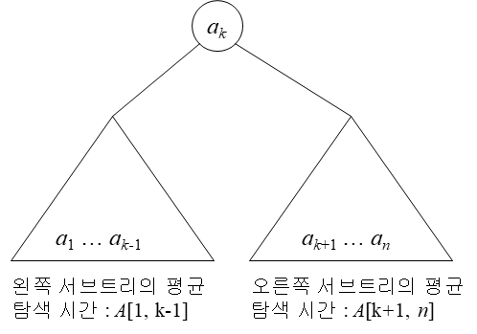
최적 이진 탐색 트리(2)
키 값 a_{i} ≤ a_{i+1} ≤ … ≤ a_{j} 일 경우 A[i,j]는 이진 탐색 트리의 i부터 j까지의 노드에 대한 최소 평균 탐색 시간

Slide 21
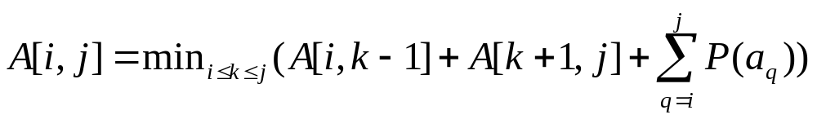
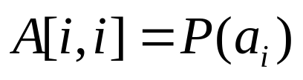

최적 이진 탐색 트리(3)
점화식

Slide 22
최적 이진 탐색 트리 구하기(1)
a₁ = A, a₂ = B, a₃ = C, a₄= D
A < B < C < D
p₁ = 0.3, p₂ = 0.2, p₃ = 0.4, p₄ = 0.1

Slide 23
최적 이진 탐색 트리 구하기(2)
A[i,j]의 값
최소값을 갖는 k의 값
j i | 1 | 2 | 3 | 4
1 | 0.3 | 0.7 | 1.6 | 1.8
2 |  | 0.2 | 0.8 | 1.0
3 |  |  | 0.4 | 0.6
4 |  |  |  | 0.1
j i | 1 | 2 | 3 | 4
1 | 1 | 1 | 2 | 3
2 |  | 2 | 3 | 3
3 |  |  | 3 | 3
4 |  |  |  | 4

Slide 24
최적 이진 탐색 트리 구하기(3)
C
A
D
B

Slide 25
최적 이진 탐색 트리 알고리즘
optimalBST(p[], r[], n)
for (i ← 1; i ≤ n; i ← i + 1) do {
A[i,i] ← p[i];
r[i,i] ← i;
}
for (h ← 1; h < n; h ← h + 1) do
for (i ← 1; i ≤ n-h; i ← i + 1) do {
j ← i + h;
A[i,j] ← min_{i≤k≤j}(A[i,k-1] + A[k+1,j] + Σ P[m]);
r[i,j] ← 최소 값을 갖는 k;
}
return A[1,n];
end omtimalBST()

Slide 26
스트링 편집 거리(1)
스트링 편집 거리(string edit distance)
  두 스트링의 유사도를 측정하기 위해 사용
  Levenshtein distance(LD)라고도 함
  원래 스트링을 S, 목표 스트링을 T
  S를 T로 변환하는데 필요한 삽입, 삭제, 대치 연산의 최소 비용
  편집 거리가 커질수록, 두 스트링의 유사도는 낮아지게 됨
    논문이나 보고서의 표절 검사, DNA 염기 서열의 유사도 검사 등에 사용됨

Slide 27
스트링 편집 거리(2)
점화식
  삽입 연산의 비용 : δ_{I}
  삭제 연산의 비용 : δ_{D}
  대치 연산의 비용 : δ_{S}
  D[i,j] : S = s₁s₂…s_{i}와 T = t₁t₂…t_{j} 사이의 편집 거리
  D[i,j] = min(D[i,j-1] + δ_{I}, D[i-1,j] + δ_{D}, D[i-1,j-1] + 0/δ_{S})
    여기서 0/δ_{S}는 s_{i} = t_{j}이면 0이고, 그렇지 않으면 δ_{S}임을 의미

Slide 28
스트링 편집 거리(3)
동적 계획법의 적용
  위의 점화식에 의하면 편집 거리에 대하여 최적성의 원리가 성립
  D[i,j]를 단순히 순환적으로 계산하면 중복될 수 있으므로 동적 계획법을 적용
  δ_{I} = δ_{D} = δ_{S} = 1인 경우의 점화식
    D[i,j] = min(D[i,j-1] + 1, D[i-1,j] + 1, D[i-1,j-1] + 0/1)

Slide 29
스트링 편집 거리 예
δ_{I} = δ_{D} = δ_{C} = 1 일 때,
S = GUMBO 를
T = GAMBOL 로 변경하는 스트링 편집 거리

Slide 30
풀이(1)
 |  | G | U | M | B | O
 | 0 | 1 | 2 | 3 | 4 | 5
G | 1
A | 2
M | 3
B | 4
O | 5
L | 6

Slide 31
풀이(2)
 |  | G | U | M | B | O
 | 0 | 1 | 2 | 3 | 4 | 5
G | 1 | 0 | 1 | 2 | 3 | 4
A | 2 | 1
M | 3 | 2
B | 4 | 3
O | 5 | 4
L | 6 | 5

Slide 32
풀이(3)
 |  | G | U | M | B | O
 | 0 | 1 | 2 | 3 | 4 | 5
G | 1 | 0 | 1 | 2 | 3 | 4
A | 2 | 1 | 1 | 2 | 3 | 4
M | 3 | 2 | 2 | 1 | 2 | 3
B | 4 | 3 | 3 | 2 | 1 | 2
O | 5 | 4 | 4 | 3 | 2 | 1
L | 6 | 5 | 5 | 4 | 3 | 2

Slide 33
스트링 편집 거리 알고리즘
δ_{I} = δ_{D} = δ_{S} = 1인 경우 알고리즘
editDistance(s[], t[], m, n)
// 문자 배열 s[1,m], t[1,n]
D[0,0] ← 0;
for (i ← 1; i ≤ n; i ← i + 1) do
D[i,0] ← D[i-1,0] + 1;
for (j ← 1; j ≤ m; j ← j + 1) do
D[0,j] ← D[0,j-1] + 1;
for (i ← 1; i ≤ n; i ← i + 1) do
for (j ← 1; j ≤ m; j ← j + 1) do {
if (s[i] = t[j]) then cost ← 0;
else cost ← 1;
D[i,j] ← min(D[i,j-1] + 1, D[i-1,j] + 1, D[i-1,j-1] + cost);
}
return D[n,m];
end editDistance()

